Slide 1
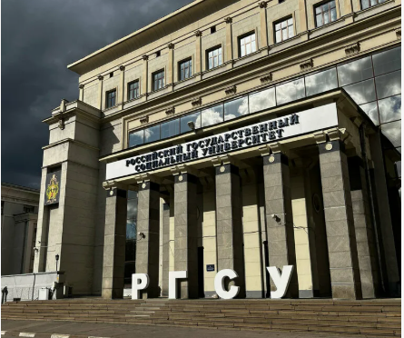
ПАО «РОСГОССТРАХ»
Сухорукова В.П., студентка группы БИЗ-Б-01-В-2022-1

Slide 2


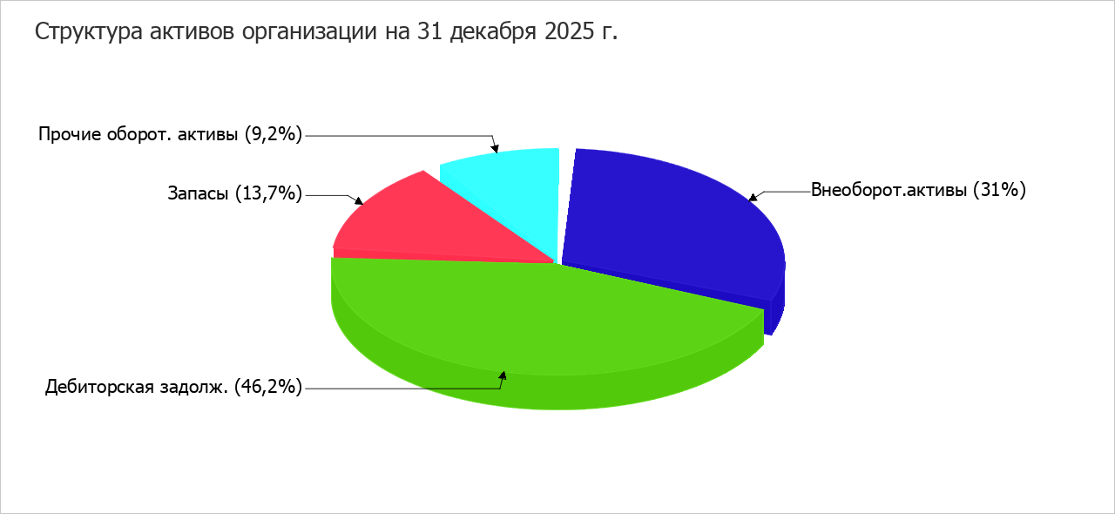
Актуальность иследования и постановка проблемы
Страховой рынок РФ — ключевой элемент финансовой системы страны, обеспечивающий защиту имущественных интересов граждан и организаций.
ПАО СК «Росгосстрах» — один из старейших и крупнейших игроков отрасли с более чем 100‑летней историей.
Проблема: в 2025 году наблюдается снижение собственного капитала на 8,5% и чистых активов при одновременном росте заёмного финансирования (краткосрочные обязательства +90,6 %).
Актуальность: необходимость выявления резервов повышения финансовой устойчивости для сохранения лидирующих позиций на рынке.

Slide 3
Объект, предмет и цель исследования
Объект исследования: финансово‑хозяйственная деятельность ПАО СК «Росгосстрах» за 2025 год.
Предмет исследования: финансовые результаты, финансовое состояние, показатели ликвидности, устойчивости и рентабельности компании.
Цель исследования: провести комплексный анализ финансово‑хозяйственной деятельности ПАО СК «Росгосстрах» и разработать рекомендации по повышению финансовой устойчивости и эффективности бизнеса.

Slide 4
Задачи исследования
Проанализировать финансовые результаты деятельности компании за 2024–2025 гг.
Оценить финансовое состояние компании (ликвидность, финансовая устойчивость, рентабельность).
Выявить ключевые проблемы в финансово‑хозяйственной деятельности.
Разработать комплекс мероприятий по улучшению финансового положения.
Обосновать экономическую эффективность предложенных мер.
Сформулировать выводы и рекомендации для руководства компании.

Slide 5
Теоретическая и методологическая база
Нормативно‑правовая база: ФЗ «О бухгалтерском учёте», ПБУ, отраслевые стандарты для страховых организаций.
Методы анализа:
горизонтальный и вертикальный анализ;
коэффициентный анализ (ликвидности, устойчивости, рентабельности);
сравнительный анализ с отраслевыми нормативами.
Источники данных: бухгалтерская отчётность ПАО СК «Росгосстрах» (формы №1 и №2) за 2024–2025 гг.

Slide 6
Характеристика ПАО СК «Росгосстрах»
Год основания: 1921.
Отрасль: страхование, перестрахование (ОКВЭД 2 — 65).
Масштаб: федеральный охват, более 1 500 филиалов по всей России.
Ключевые направления: ОСАГО, каско, страхование имущества, ДМС, страхование жизни.
Позиция на рынке: входит в топ‑10 страховых компаний РФ по объёму собранных премий.
Персонал: более 50 000 сотрудников.

Slide 7
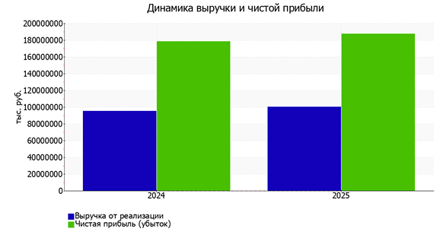
Финансовые результаты деятельности (2024–2025 гг.)
Выручка: +5,2% (95 145 000→100 085 000 тыс. руб.).
Прибыль от продаж: +5,2% (100 085 000 тыс. руб., 100 % от выручки).
Чистая прибыль: +5% (187 385 000 тыс. руб.).
EBIT (прибыль до уплаты процентов и налогов): +5,5% (112 985 000 тыс. руб.).
Рентабельность продаж: стабильно высокая — 100 %.

Slide 8
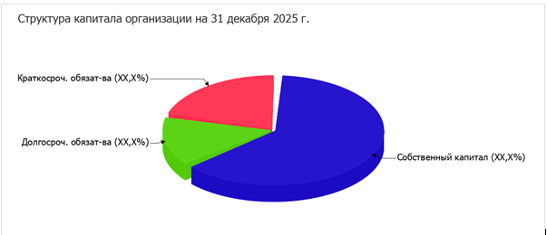
Анализ ФХД: финансовое состояние
Активы: +6,7% (138 653 049→148 007 752 тыс. руб.).
Собственный капитал: −8,5% (104 471 912→95 594 484 тыс. руб.).
Краткосрочные обязательства: +90,6% (16 111 059→30 713 038 тыс. руб.).
Коэффициент текущей ликвидности: соответствует норме (≥2), но снизился за год.
Рейтинг финансового состояния: AA («очень хорошее»).

Slide 9
Выявленные проблемы
Снижение собственного капитала и чистых активов (−8,5%) — ослабление финансовой независимости.
Значительный рост краткосрочных обязательств (+90,6%) и заёмных средств (+84,8%) — повышение финансовых рисков.
Недостаток высоколиквидных активов для покрытия срочных обязательств (−3 007 203 тыс. руб.) — риск неплатёжеспособности.
Низкая скорость оборачиваемости активов (523 дня vs норма ≤257 дней) — неэффективное использование ресурсов.
Сокращение дебиторской задолженности (−5,8%) — потенциальное снижение будущих поступлений.

Slide 10
Мероприятия по улучшению финансового состояния
Оптимизация структуры капитала: снижение доли краткосрочных займов, привлечение долгосрочных инвестиций.
Ускорение оборачиваемости активов: анализ и сокращение сроков расчётов с контрагентами.
Увеличение доли высоколиквидных активов: управление денежными потоками, создание резервного фонда.
Контроль запасов: оптимизация уровня запасов (+49,2% за год) через внедрение системы JIT.
Мониторинг дебиторской задолженности: внедрение системы контроля сроков погашения, стимулирование досрочных платежей.
Повышение рентабельности: оптимизация расходов, расширение продуктовой линейки.

Slide 11
Основной результат исследования
Разработан комплекс мер, позволяющий:
стабилизировать структуру капитала (снижение доли заёмных средств на 15–20 %);
повысить ликвидность и финансовую устойчивость (рост коэффициента текущей ликвидности до 2,5–3,0);
сократить операционный цикл (ускорение оборачиваемости активов до 250–270 дней);
обеспечить долгосрочный рост прибыли (прогнозируемый прирост чистой прибыли +7–10 % в течение 1–2 лет);
минимизировать финансовые риски и укрепить позиции компании на рынке.

Slide 12
Экономическая эффективность предложенных мероприятий
Снижение доли краткосрочных обязательств на 15–20 % за счёт реструктуризации долгов и привлечения долгосрочных инвестиций.
Ускорение оборачиваемости активов с 523 до 250–270 дней благодаря оптимизации расчётов с контрагентами и внедрению системы управления запасами.
Рост коэффициента текущей ликвидности с текущего уровня до 2,5–3,0, что обеспечит более высокий запас финансовой прочности.
Прогнозируемый прирост чистой прибыли на 7–10 % в течение 1–2 лет за счёт снижения расходов и повышения операционной эффективности.
Сокращение дебиторской задолженности на 10–15 % благодаря внедрению системы контроля сроков погашения и стимулированию досрочных платежей.
Оптимизация расходов на ведение дел (РВД) на 5–8 % через автоматизацию процессов и пересмотр агентских комиссий.

Slide 13
Выводы исследования
Финансовое состояние ПАО СК «Росгосстрах» оценивается как очень хорошее (рейтинг AA), несмотря на ряд выявленных проблем.
Наблюдается рост выручки и прибыли (+5,2 % и +5 % соответственно), что свидетельствует о положительной динамике операционной деятельности.
Ключевые проблемы связаны с ухудшением структуры капитала (снижение собственного капитала на 8,5 %, рост краткосрочных обязательств на 90,6 %) и низкой оборачиваемостью активов.
Разработанный комплекс мероприятий направлен на устранение выявленных недостатков и минимизацию финансовых рисков.
Реализация плана позволит стабилизировать структуру капитала, повысить ликвидность и обеспечить долгосрочный рост прибыли.
Предложенные меры экономически обоснованы и могут быть внедрены в среднесрочной перспективе (1–2 года).
Результаты исследования могут быть использованы руководством компании для принятия управ

Slide 14
Апробация результатов исследования
Использование материалов исследования в учебном процессе на кафедре финансов и кредита [название вуза] при подготовке курса «Анализ финансово‑хозяйственной деятельности».
2. Разработанные рекомендации представляют интерес для финансовых служб страховых организаций как инструмент повышения устойчивости.

Slide 15
БЛАГОДАРЮ ЗА ВНИМАНИЕ!
Виктория Павловна
Сухорукова
Группа БИЗ-Б-01-В-2022-1
4 КУРС

